Slide 1
Geograﬁya
5-
sinf
Mavzu: Ob-havo va iqlim

Slide 2
O‘rganamiz …
Ob-havo
Iqlim
Iqlim mintaqalari

Slide 3
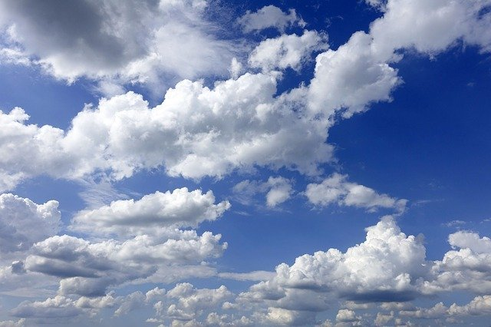
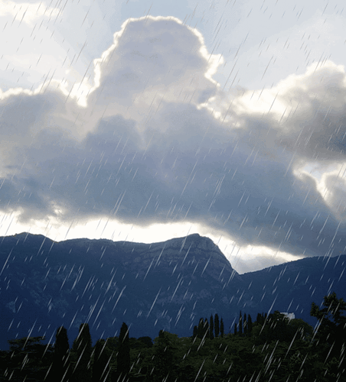
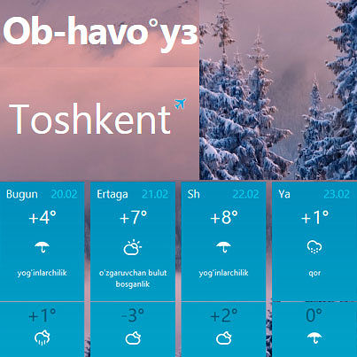
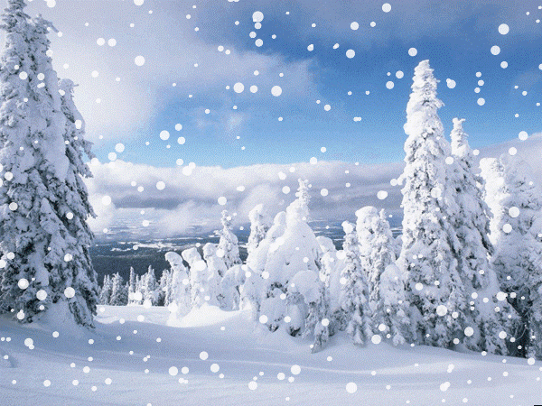
Ob-havo
Biz radio va televizordan ob-havo ma’lumotlarini deyarli har kuni eshitamiz, ob-havoni ko‘p kuzatamiz. Ertangi kun ob-havosini qanday ekanligini oldindan bilib olishga harakat qilamiz, chunki ob-havo bizning turmush tarzimizga ta’sir etadi.

Slide 4
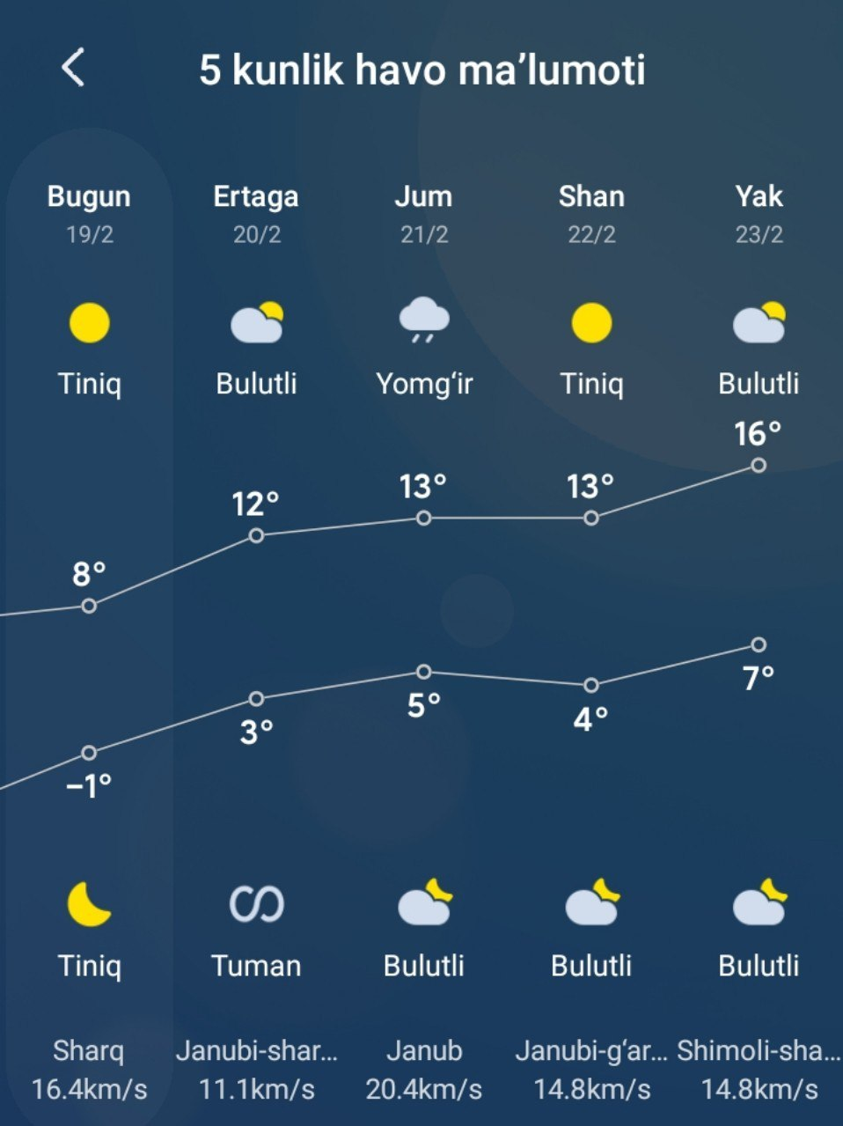
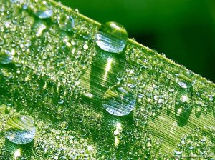
Ob-havo
Ob havoning eng katta o‘ziga xos xususiyati ham uning tez o‘zgaruvchanligidir.

Slide 5
Ob-havoning asosiy elementlari
Shamollar
Namlik
Harorat
Havo bosimi
Yog‘inlar
Troposferada ob-havo elementlariga bog‘liq ravishda shamol va bulutlar hosil bo‘ladi, yog‘inlar yog‘adi.
Ob-havo elementlari bir-biri bilan uzviy bog‘liq.

Slide 6
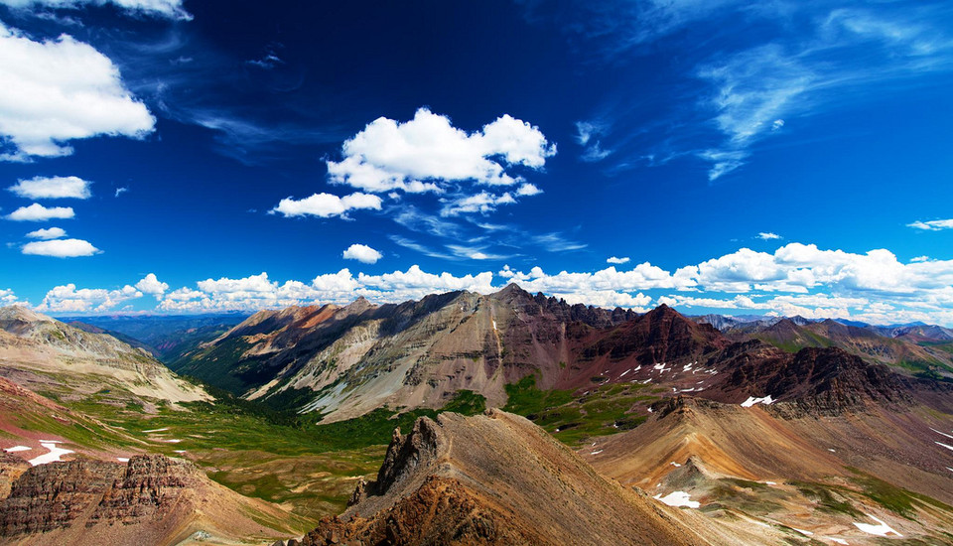
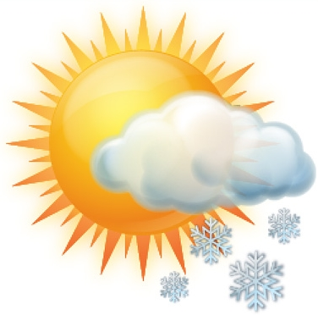
Ob-havo
Ob-havo deb troposferaning biror joydagi ayni paytdagi yoki ma’lum bir vaqtdagi (sutka, hafta, oy, fasldagi) holatiga aytiladi.

Slide 7
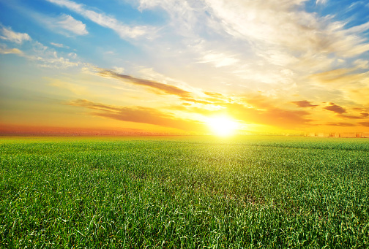
Ob-havo elementlari
Ob-havoning barcha elementlari va hodisalari o‘zaro bog‘langan. Biror elementning o‘zgarishi boshqa elementlarning va butun ob-havoning o‘zgarishiga olib keladi. Masalan, bahorda erta bilan Quyosh chiqishi oldidan havo salqin, shamolsiz bo‘ladi.

Slide 8
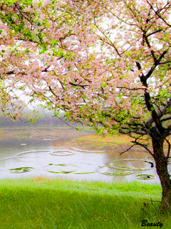
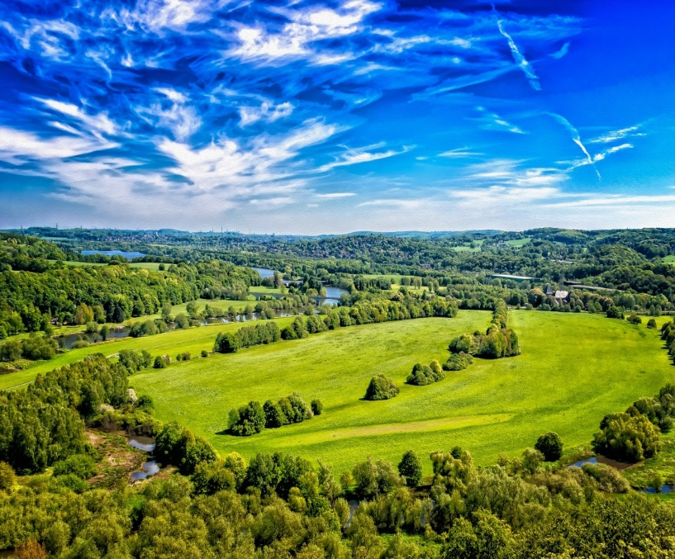
Barqaror ob-havo
Quyosh ko‘tarilishi bilan Yer yuzasidagi havo isib yuqoriga ko‘tariladi, bug‘lanish kuchayadi. Iliq havo yuqoriga ko‘tarilib soviydi. To‘p-to‘p va yomg‘irli to‘p-to‘p bulutlar hosil bo‘ladi. Ba’zan yomg‘ir ham yog‘ib o‘tadi. Agar ob-havo bir necha kun o‘zgarmay bir xilda tursa, uni barqaror ob-havo deyiladi.

Slide 9
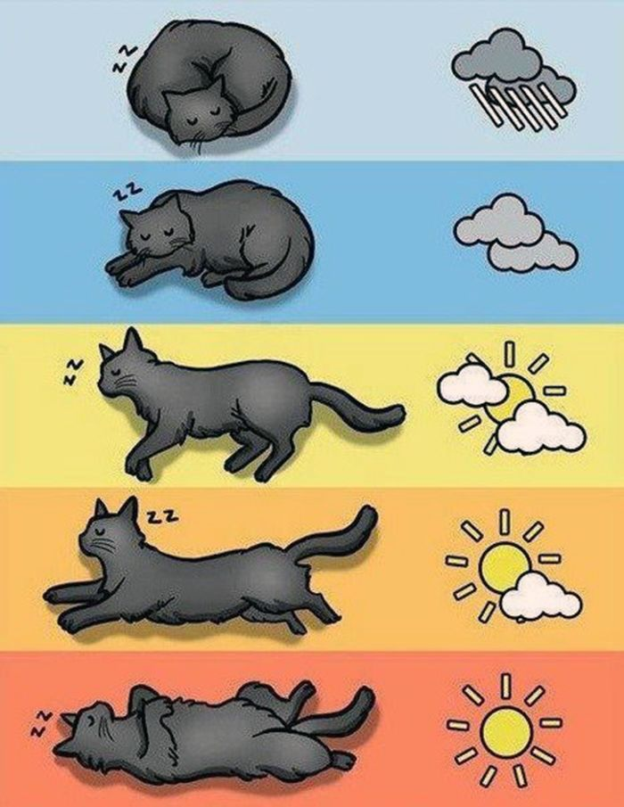
Ob-havoni oldindan bilish
Qadimdan insonlar ob-havoni oldindan bilishga intilishgan. Buning uchun tabiatdagi hodisalarni kuzatishgan va o‘rganishgan.

Slide 10
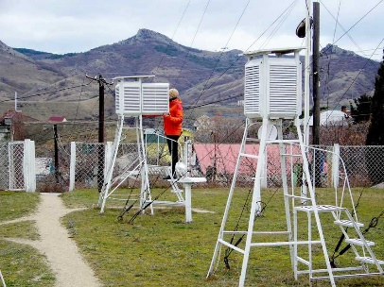
Meteorologik markazlar
Meteorologik markazlarda ob-havo xaritalari tuziladi va shunday xaritalar yordamida ob-havoning qanday bo‘lishi oldindan e’lon qilinadi.

Slide 11
Iqlim
Ob-havoning biror joyga
xos bo‘lgan ko‘pyillik rejimi (holati) shu joyning iqlimi deyiladi.

Slide 12
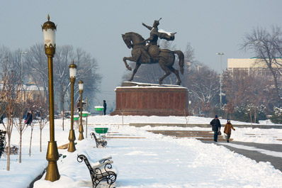
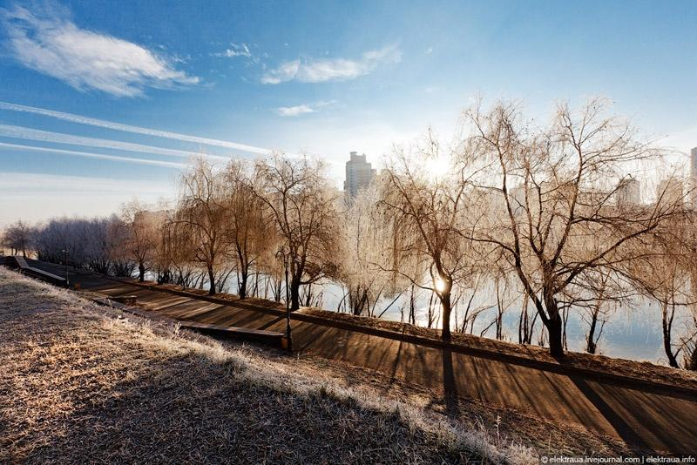
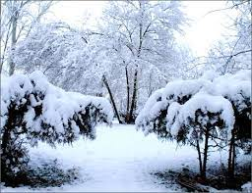
Iqlim
Ko‘p yillik deyilishiga sabab, ayrim hududlarda iqlimni aniqlash uchun bir, ikki yil kamlik qiladi. Ba’zi hududlarda ob-havo bir yili boshqacha kelsa, kelasi yili boshqacha bo‘lishi mumkin. Masalan, Toshkentda bu yil qish iliq kelgan bo‘lsa, keyingi yili sovuq bo‘lishi mumkin.

Slide 13
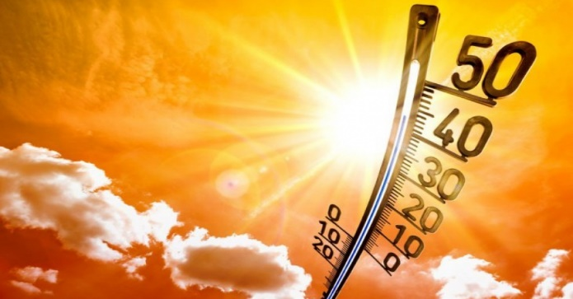
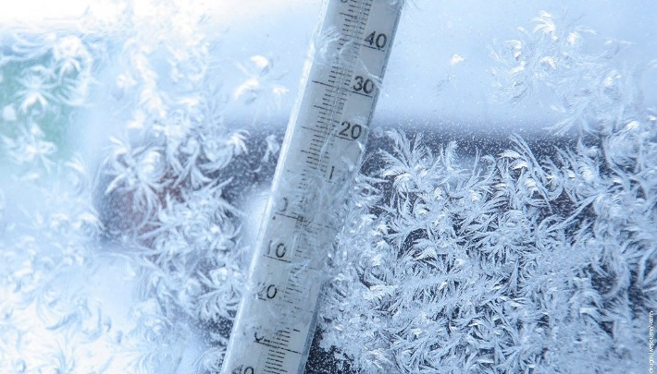
Iqlim elementlari
Shamollar
Eng yuqori harorat
Havo harorati
Eng past harorat
Yog‘in miqdori

Slide 14
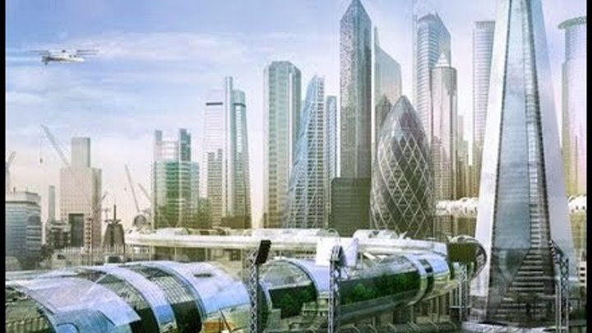
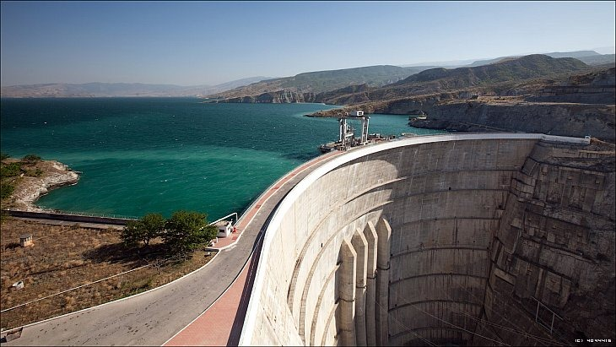
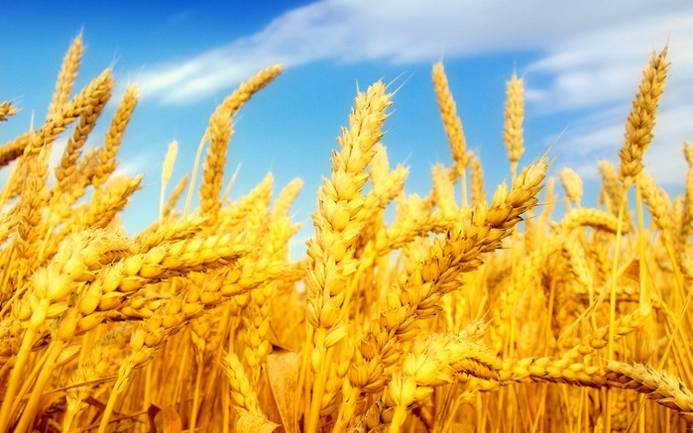
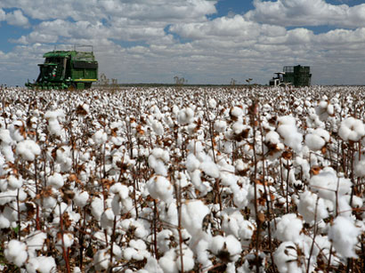
Iqlim haqidagi ma’lumotlar nima uchun kerak?
Iqlim har bir joyning tabiatiga, relyef, daryo va ko‘llar, o‘simlik hamda hayvonot dunyosiga ta’sir ko‘rsatadi. Iqlim haqida bilimga ega bo‘lmasdan turib shahar qurilishi, yo‘l o‘tkazish, to‘g‘on bunyod etish uchun joy tanlash mumkin emas. Qishloq xo‘jaligi ham ko‘p jihatdan iqlimga bog‘liq.

Slide 15
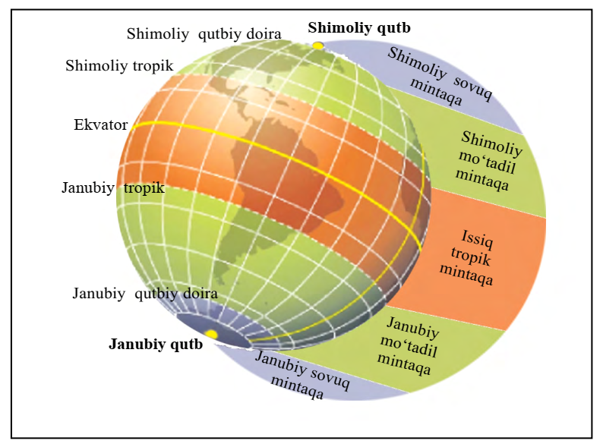
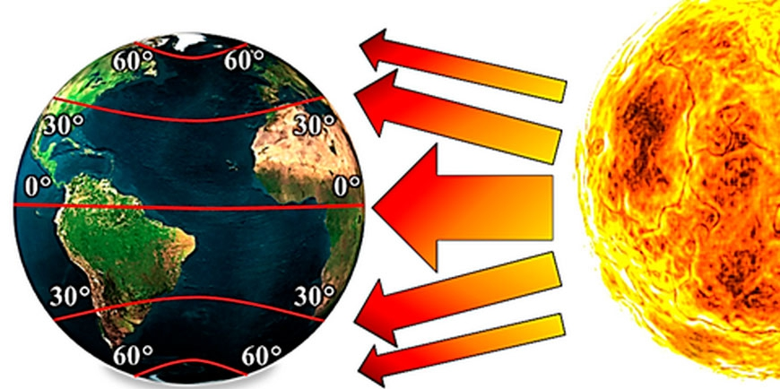
Har bir joyning iqlimi nimalarga bog‘liq?
Iqlim avvalo joyning geografik kengligiga bog‘liq.
Ekvatorga yaqin yerlar Quyoshdan eng ko‘p nur oladi. Qutblarga yaqin o‘lkalarni esa Quyosh eng kam isitadi. Buning oqibatida Yer yuzida issiqlik mintaqalari vujudga keladi.

Slide 16
Iqlim mintaqalari
Bular bitta issiq tropik, ikkita mo‘tadil va ikkita sovuq mintaqalardir.

Slide 17
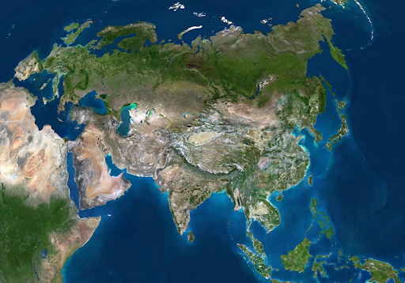
Okeanlarning iqlimga ta’siri
Okeanlarning uzoq-yaqinligi ham joy iqlimiga ta’sir ko‘rsatadi.

Slide 18
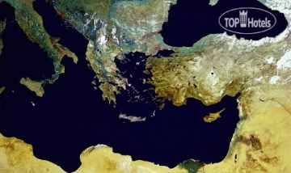
Iqlim mintaqalari
Yevropadagi Ispaniya va Gretsiya davlatlari O‘zbekiston bilan bir xil geografik kenglikda joylashgan. Lekin Ispaniya va Gretsiyada qishda havo harorati O‘zbekistondagidan ancha yuqori bo‘ladi, yog‘in ham ko‘p yog‘adi.
Bunga sabab Atlantika okeanidan Ispaniya va Gretsiyaga iliq, sernam havo kelib turishidir.

Slide 19
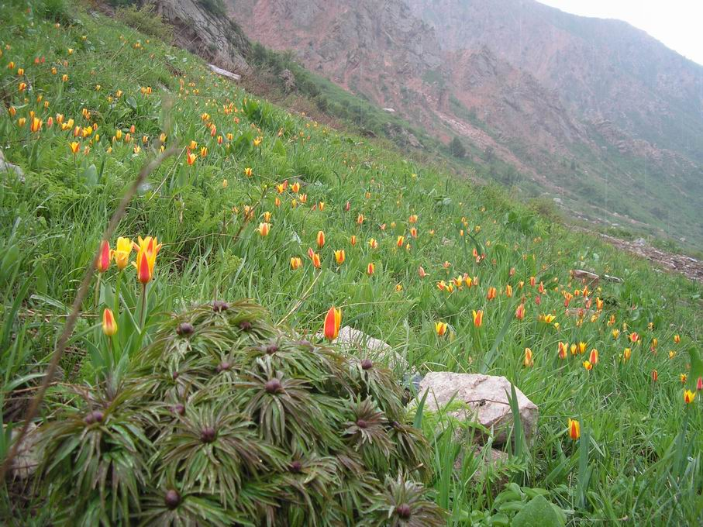
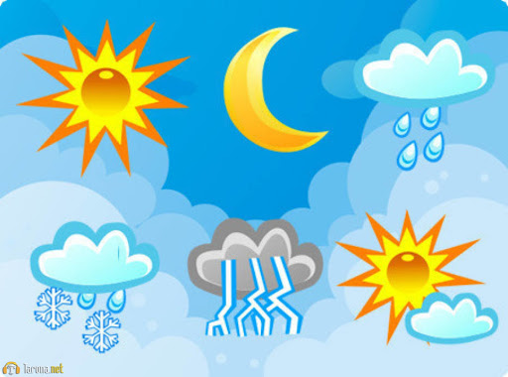
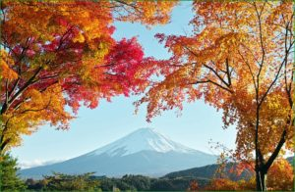
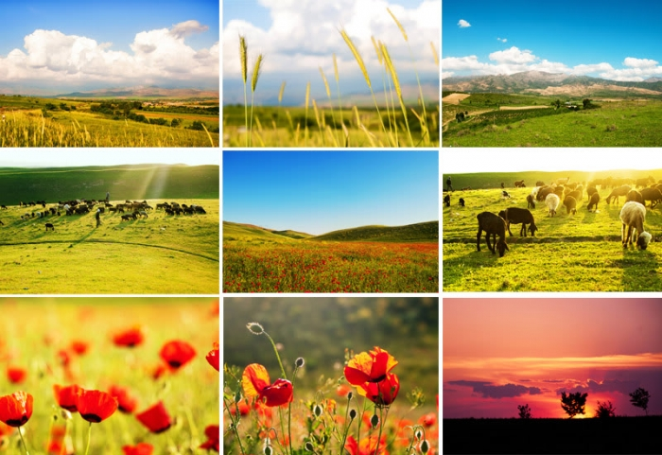
O‘zbekiston iqlimi
O‘zbekiston okeandan uzoqda joylashganligi sababli qishi sovuq va yozi juda issiq bo‘ladi.

Slide 20
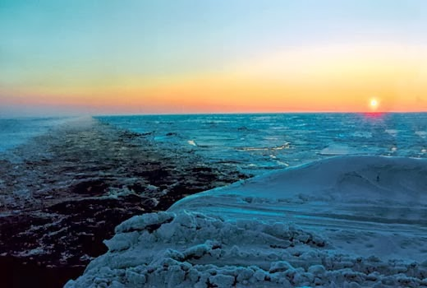
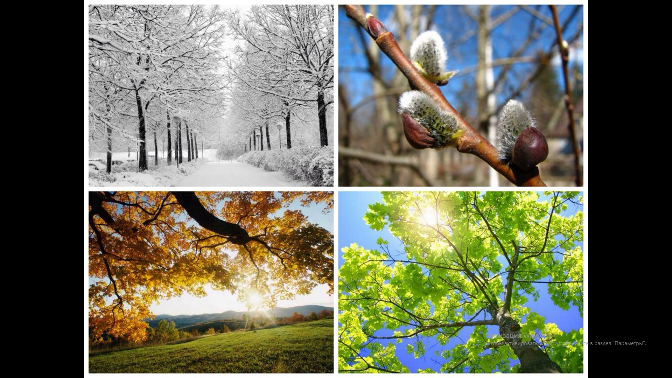
Dengiz va kontinental iqlimi
Qishda iliq, yozda salqin va yog‘in ko‘p yog‘adigan, dengizga yaqin joylar iqlimi dengiz iqlimi deyiladi. Qish sovuq, yoz issiq va yog‘in kam yog‘adigan iqlim kontinental iqlim deb yuritiladi.

Slide 21
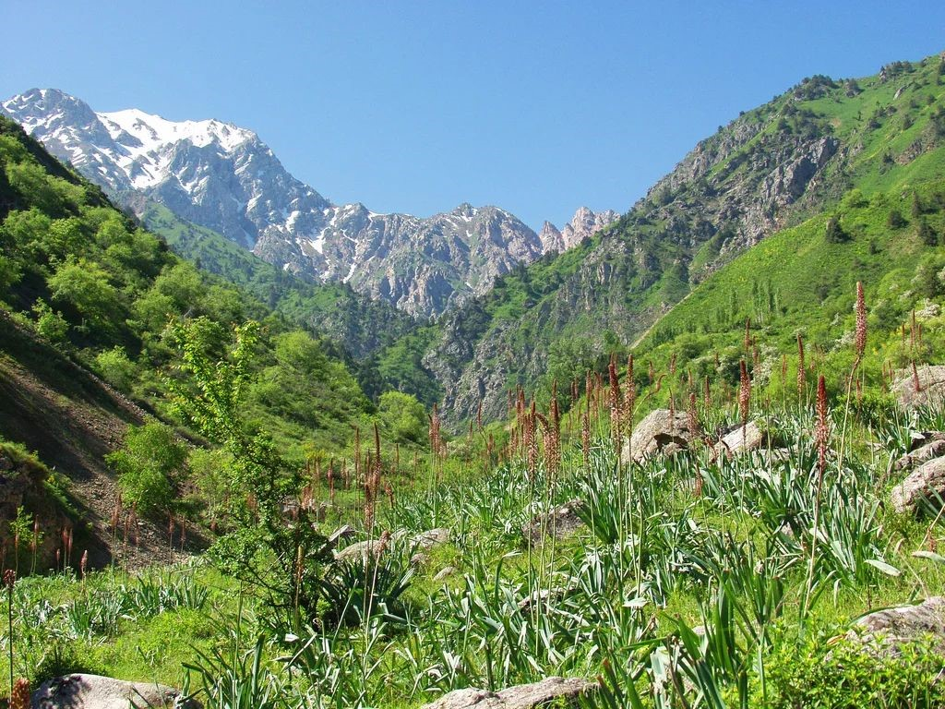
Iqlimga relyefning ta’siri
Iqlimga joyning dengiz sathidan balandligi va tog‘ tizmalarining qanday joylashganligi ham katta ta’sir qiladi.

Slide 22
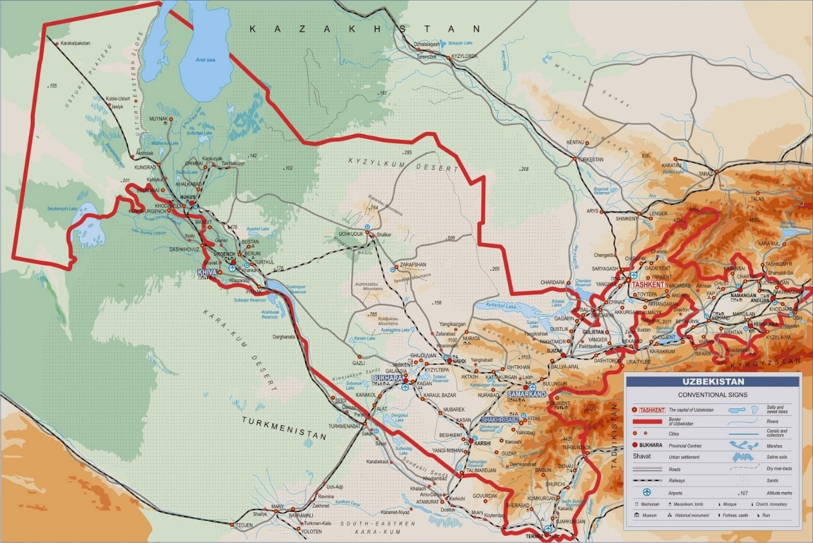
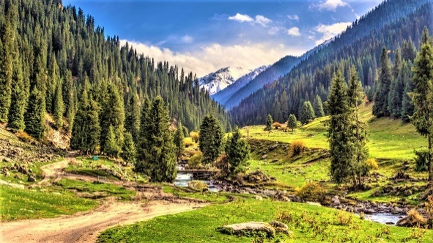
Iqlim mintaqalari
Ayniqsa mo‘tadil iqlim mintaqalarda bunday o‘zgaruvchanlik ko‘p bo‘lganligi uchun ularni iqlimini aniqlashda bir necha yil – 25-30 yil kerak bo‘ladi. Bunday joylarning iqlimi ko‘p yillik ob- havoning holatidan aniqlanadi.

Slide 23
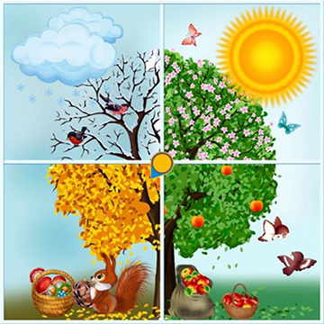
Xulosa

Slide 24
Mustaqil bajarish uchun topshiriqlar:
1. Darslikning 90-93-sahifalaridagi “Ob-havo va iqlim” mavzusini o‘qish.
2. 93-sahifadagi savollarga javob yozish.
3. 61-rasmni chizish.

